Slide 1
뉴스 웹

Slide 2
요구사항
유저가 뉴스 웹을 접속한다
유저가 관심있어 하는 카테고리를 선택한다
흥미로운 기사에 댓글을 단 후 스크랩 해간다

Slide 3
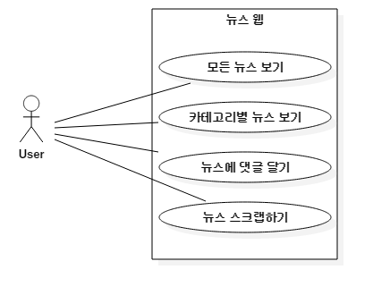
Use-case

Slide 4

Class diagram

